Slide 1
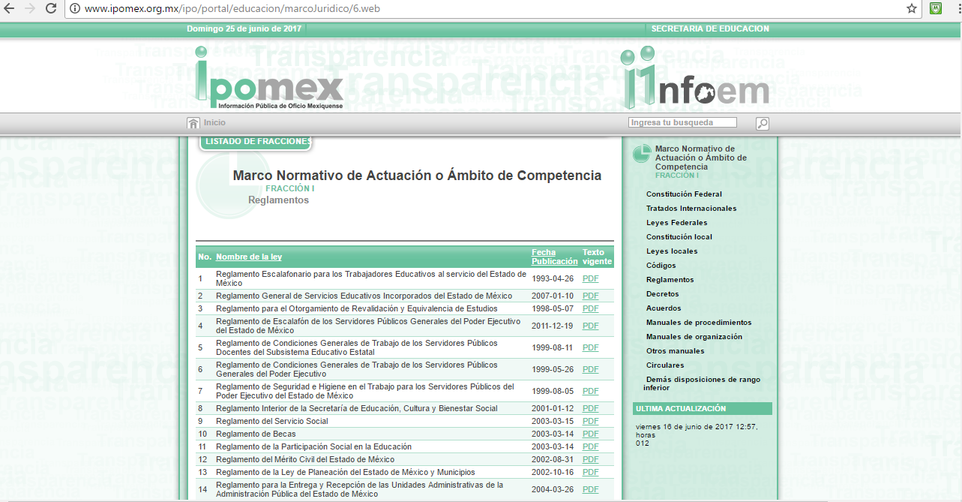

Slide 2
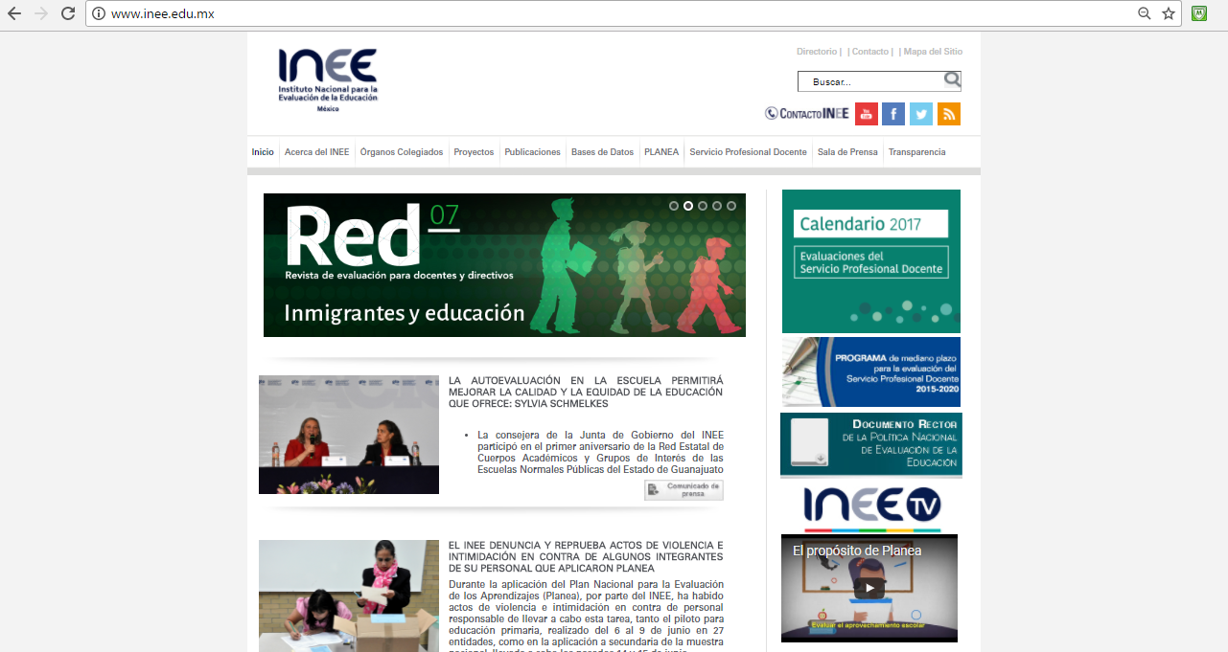

Slide 3
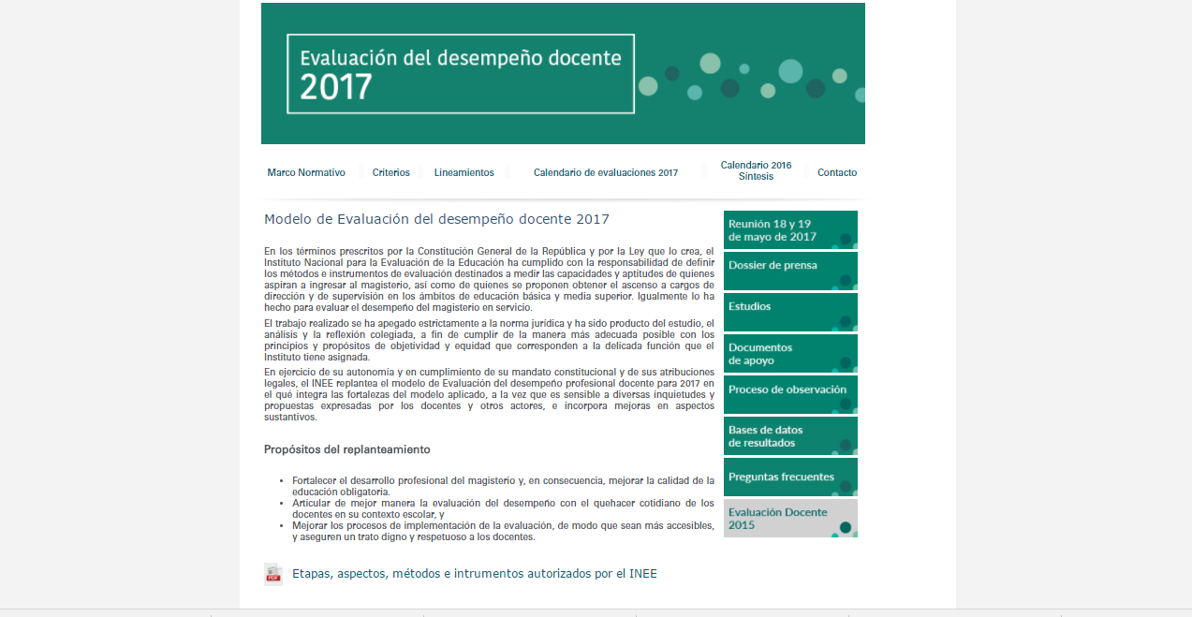

Slide 4
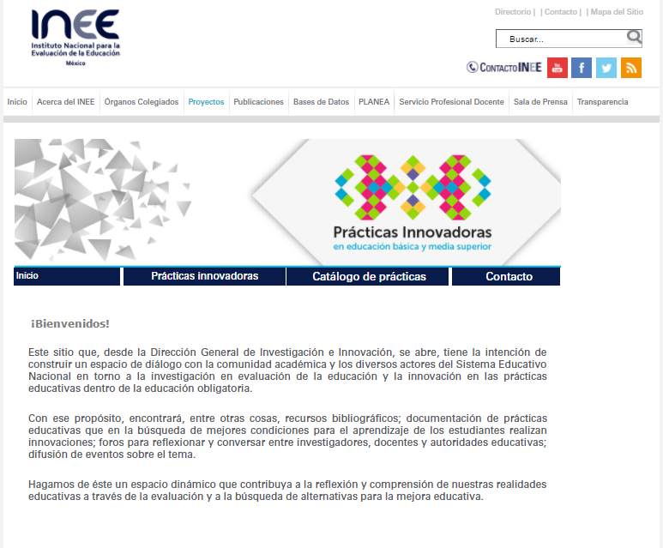

Slide 5
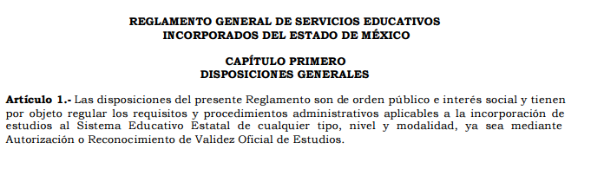

Slide 6
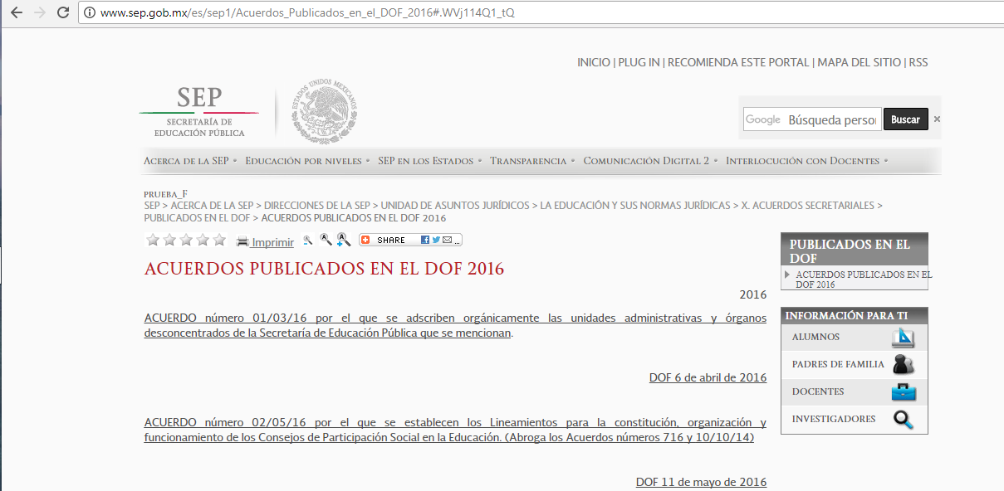

Slide 7
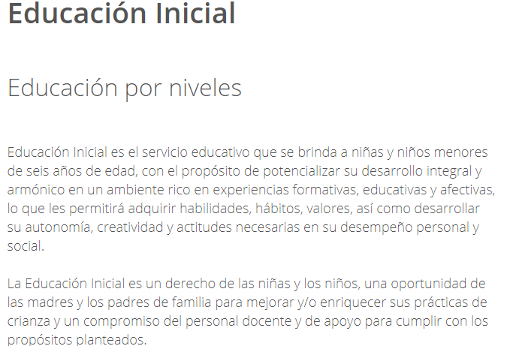

Slide 8
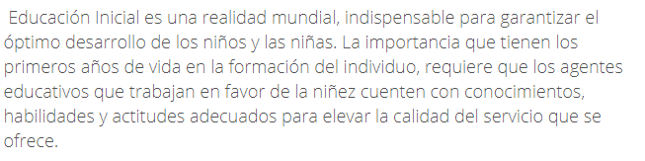

Slide 9
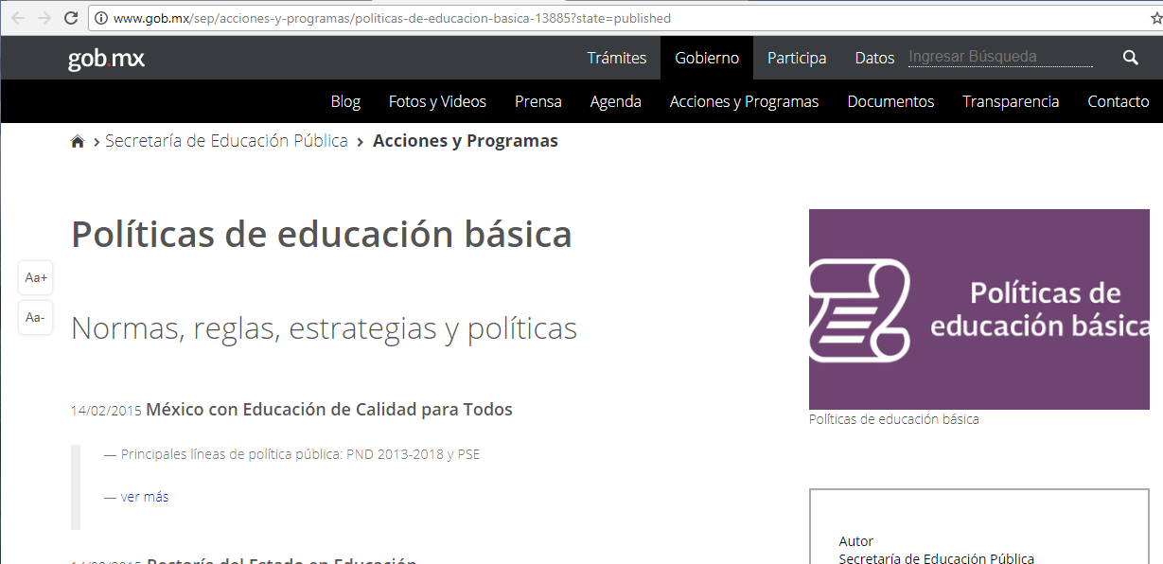

Slide 10
México con Educación de Calidad para Todos
Elementos y componentes que integran la Política Educativa Nacional
Plan Nacional de Desarrollo 2013 - 2018
El Plan Nacional de Desarrollo 2013 – 2018 proyecta, en síntesis, hacer de México una sociedad de derechos, en donde todos tengan acceso efectivo a los derechos que otorga la Constitución.
Se impulsa un federalismo articulado, partiendo de la convicción de que la fortaleza de la nación proviene de sus regiones, estados y municipios. Asimismo, promueve transversalmente, en todas las políticas públicas, tres estrategias: Democratizar la Productividad, consolidar un Gobierno Cercano y Moderno, así como incorporar la Perspectiva de Género.
Aquí se traza los grandes objetivos de las políticas públicas y se establece las acciones específicas para alcanzarlos. Se trata de un plan realista, viable y claro para alcanzar un México en Paz, un México Incluyente, un México con Educación de Calidad, un México Próspero y un México con Responsabilidad Global.
Se incluye por primera vez dentro del Plan Nacional de Desarrollo 2013 – 2018, indicadores que reflejen la situación del país en relación con los temas considerados como prioritarios para darles puntual seguimiento y conocer el avance en la consecución de las metas establecidas y, en su caso, hacer los ajustes necesarios para asegurar su cumplimiento.

Slide 11
Programa Sectorial de Educación (PSE)
La Constitución mexicana establece que el Gobierno debe conformar el Plan Nacional de Desarrollo 2013-2018 con metas y estrategias específicas. El Presidente de la República estableció cinco metas nacionales: México en Paz, México Incluyente, México con Educación de Calidad, México Próspero y México con Responsabilidad Global. Y tres estrategias transversales, de observancia para todas las dependencias y organismos, son: Democratizar la Productividad, Gobierno Cercano y Moderno y Perspectiva de Género.
A la Secretaría de Educación Pública le correspondió dirigir la elaboración del Programa Sectorial de Educación (PSE) a partir de la meta nacional México con Educación de Calidad yde todas las líneas de acción transversales que le corresponden al dicho sector.

Slide 12
Con el propósito de elevar la calidad de la educación con equidad, el PSE se fundamenta en el artículo 3o Constitucional y en la Reforma Educativa que modificó la Ley General de Educación; y creó las leyes generales del Servicio Profesional Docente y la del Instituto Nacional para la Evaluación de la Educación, y en las leyes generales de Igualdad entre Mujeres y Hombres, la de Acceso de las Mujeres a una Vida Libre de Violencia e distintos instrumentos internacionales.
Este Programa detalla los objetivos, estrategias y líneas de acción en materia de Educación básica, media superior, superior, formación para el trabajo, deporte y cultura, con una perspectiva de inclusión y equidad.

Slide 13
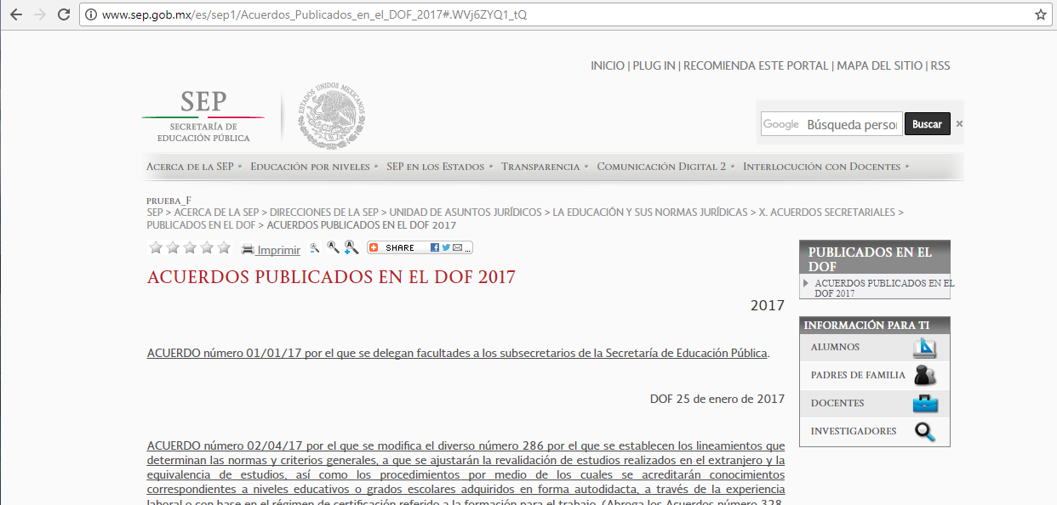

Slide 14
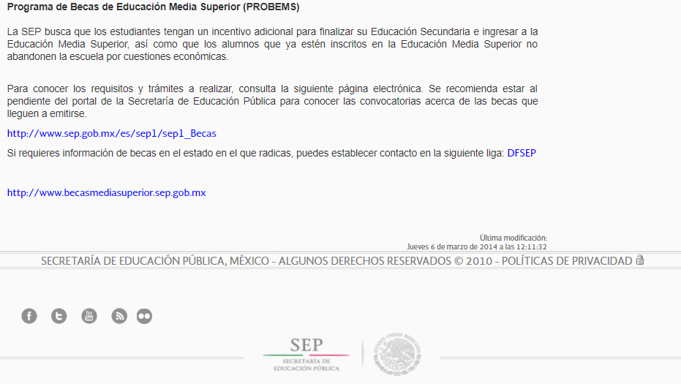

Slide 15
